Slide 1
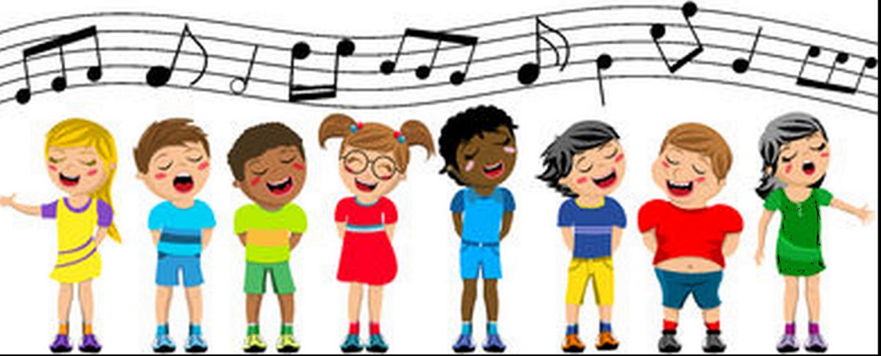
Kindermedley

Slide 2
Heel gewoon zoals ik ben,
ben ik een kind van de Here God
Heel gewoon zoals ik ben,
ben ik een kind van God

Slide 3
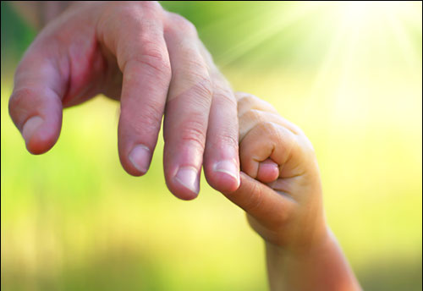
Als ik lach maak ik God blij
Als ik huil dan troost Hij mij
Voel ik me goed of juist heel rot
Ik blijf een kind, een kind van God

Slide 4
Heel gewoon zoals ik ben,
ben ik een kind van de Here God
Heel gewoon zoals ik ben,
ben ik een kind van God

Slide 5
Als ik lach maak ik God blij
Als ik huil dan troost Hij mij
Voel ik me goed of juist heel rot
Ik blijf een kind, een kind van God

Slide 6
Is je deur nog op slot?
Is je deur nog op slot?
Van je krr krr krr, doe ‘m open voor God
Want de Heer wil bij je wonen
En dan ben je nooit alleen

Slide 7
Je hart is net een huisje
waar het gezellig is
Maar ‘t is er nog zo donker,
er is iets wat ik mis

Slide 8
Is je deur nog op slot?
Is je deur nog op slot?
Van je krr krr krr, doe ‘m open voor God
Want de Heer wil bij je wonen
En dan ben je nooit alleen

Slide 9
Zoals klei in de hand van de
pottenbakker
Zo ben jij in Mijn hand zegt de Heer
Zoals klei in de hand van de
pottenbakker
Zo maak ik jou een vat tot mijn eer

Slide 10
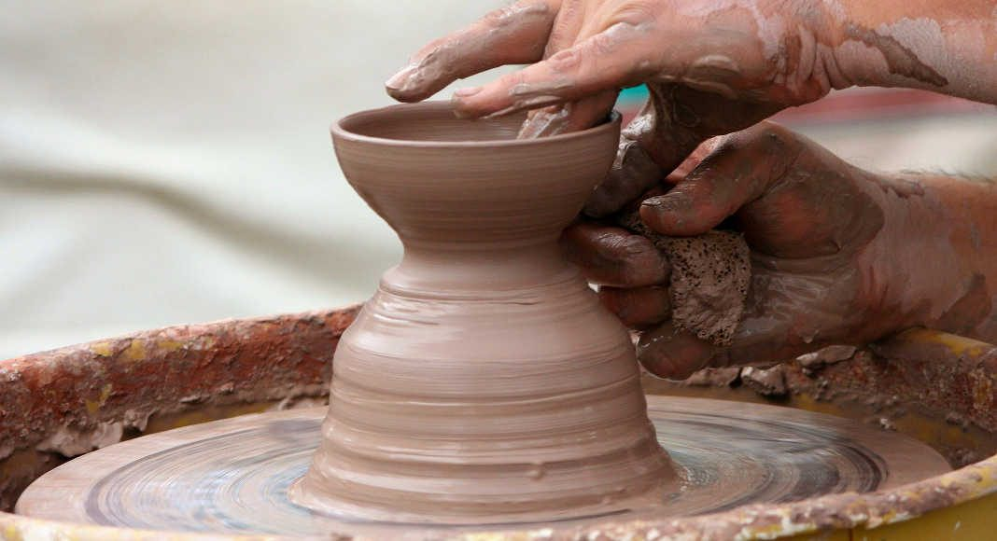
Kneed mij Here God
Ook als het soms wel eens pijn doet
Kneed mij Here God
U weet precies hoe ik zijn moet

Slide 11
Zoals klei in de hand van de
pottenbakker
Zo ben jij in Mijn hand zegt de Heer
Zoals klei in de hand van de
pottenbakker
Zo maak ik jou een vat tot mijn eer

Slide 12
Kneed mij Here God
Ook als het soms wel eens pijn doet
Kneed mij Here God
U weet precies hoe ik zijn moet

Slide 13
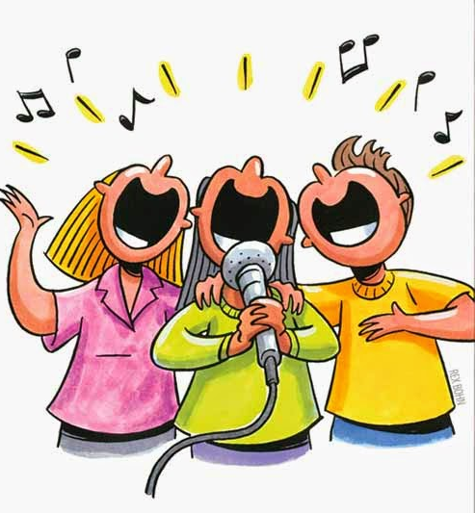
Maak een vrolijk geluid voor de Heer
Of je thuis bent of buiten op straat
Maak een vrolijk geluid voor de Heer
Met de bel van je fiets op de maat

Slide 14
Want een vrolijk geluid maakt Hem blij
Doe je mee, want ook jij hoort erbij
Zing en fluit
Roep het uit
Maak een vrolijk geluid voor de Heer
Maak een vrolijk geluid voor de Heer

Slide 15
Maak een vrolijk geluid voor de Heer
Of je bruin bent of sproetig of blond
Maak een vrolijk geluid voor de Heer
Met je hand of je voet of je mond

Slide 16
Want een vrolijk geluid maakt Hem blij
Ben je ziek of gezond kom er bij!
Ook je stem
is van Hem
Maak een vrolijk geluid voor de Heer
Maak een vrolijk geluid voor de Heer

Slide 17
Who’s the King of the jungle
Who’s the King of the sea
Who’s the King of the universe
and who’s the King of me

Slide 18
Well I say
J E S U S, YES
He’s the King of me
He’s the King of the universe
The jungle and the sea

Slide 19
Who’s the King of the jungle
Who’s the King of the sea
Who’s the King of the universe
and who’s the King of me

Slide 20
Well I say
J E S U S, YES
He’s the King of me
He’s the King of the universe
The jungle and the sea
*

